Slide 1
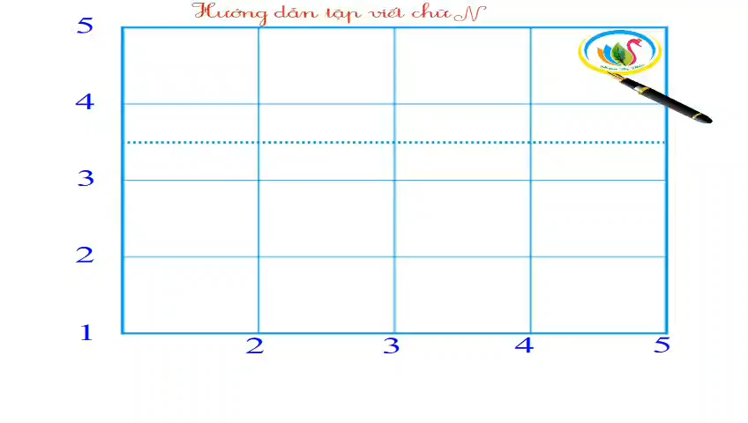
Viết chữ hoa N (cỡ nhỏ)

